Slide 1
Plan de Autoprotección:
Centro
Sevilla, mayo 2015
Servicio de Prevención de Riesgos Laborales de la Universidad de Sevilla (SEPRUS) web: recursoshumanos.us.es. e-mail: seprus@us.es Colaborador: Buenas practicas Pabellón de Uruguay

Slide 2
PLAN DE AUTOPROTECCIÓN del centro
¿Qué es el plan de Autoprotección del Centro?
Dispositivo de medios humanos y materiales, para hacer frente a una situación de emergencia que se produzca en tu centro de trabajo.
Servicio de Prevención de Riesgos Laborales de la Universidad de Sevilla (SEPRUS) web: recursoshumanos.us.es. e-mail: seprus@us.es Colaborador: Buenas practicas Pabellón de Uruguay

Slide 3
PLAN DE AUTOPROTECCIÓN del centro
¿Quién participa en el Plan de Autoprotección del Centro?
Todas las personas que de una forma u otra tienen vínculo con la Facultad / Escuela / Centro / Edificio:
Personal (Funcionarios, Laborales, Contratados)
Responsables de los Servicios
Alumnos (Becarios de Formación)
Alumnos (Representantes de los Estudiantes)
Servicio de Prevención de Riesgos Laborales de la Universidad de Sevilla (SEPRUS) web: recursoshumanos.us.es. e-mail: seprus@us.es Colaborador: Buenas practicas Pabellón de Uruguay

Slide 4
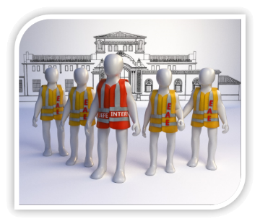
PLAN DE AUTOPROTECCIÓN del centro
¿Medios Humanos del Plan de Autoprotección del Centro?
Director del Plan de Autoprotección:
Persona designada por el titular de la actividad como responsable única para la gestión de las actuaciones encaminadas a la prevención y el control de los riesgos. Es la máxima figura jerárquica del centro, el cual podrá delegar la Jefatura de intervención (JI) a cualquier persona del Centro.
Comité de Autoprotección:
Realiza el seguimiento y control de la implantación. En caso de siniestros será el encargado de analizar los hechos y proponer la implantación de las mejoras necesarias para su prevención o eliminación.
Compondrán este comité:
♦ Jefe de Intervención
♦ Servicio de Mantenimiento
♦ Unidad de Seguridad
♦ SEPRUS (Servicio de Prevención)
♦ Delegado de Prevención
♦ Encargado de equipo (coordinador del centro)
♦ Otros
Servicio de Prevención de Riesgos Laborales de la Universidad de Sevilla (SEPRUS) web: recursoshumanos.us.es. e-mail: seprus@us.es Colaborador: Buenas practicas Pabellón de Uruguay

Slide 5
PLAN DE AUTOPROTECCIÓN del centro
¿Medios Humanos del Plan de Autoprotección del Centro?
Jefe de Intervención (JI):
Coordinador del Plan de Autoprotección, Ordena al CCI la activación de la alarma general de evacuación, y es el interlocutor con los agentes externos, (Bomberos, Servicio de Seguridad, Servicio de Mantenimiento, SEPRUS).
Centro de Control Interno (CCI):
Recepción del aviso de emergencia, verificación del aviso o alarma, comunicación al Jefe de Intervención. Si el JI así lo indica iniciar protocolo de comunicación
1º Centro de Control Externo (CCE)”Seguridad del Campus”
2º Bomberos
3º Servicio de Mantenimiento;
4º SEPRUS
Equipo de Alarma y Evacuación (EAE):
Comprueba y valora las alarmas y coordina la evacuación de la zona correspondiente y transmite al JI las incidencias.
Servicio de Prevención de Riesgos Laborales de la Universidad de Sevilla (SEPRUS) web: recursoshumanos.us.es. e-mail: seprus@us.es Colaborador: Buenas practicas Pabellón de Uruguay

Slide 6
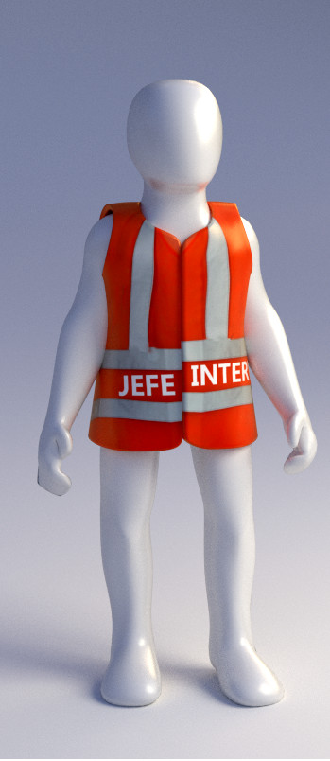
PLAN DE AUTOPROTECCIÓN del centro
¿Identificación de los Medios humanos del Plan de Autoprotección del Centro?
Por motivos de coordinación, se ha decidido identificar las distintas figuras que forman parte del Plan de Autoprotección de su Centro de trabajo, aunque ante una situación real, cualquier persona adscrita al centro, podrá realizar cualquiera de las funciones, establecidas en el Plan de Autoprotección.
Para ello sería conveniente que todo el personal esté familiarizado con las distintas actuaciones a llevar a cabo.
Jefe de Intervención (JI)
Servicio de Prevención de Riesgos Laborales de la Universidad de Sevilla (SEPRUS) web: recursoshumanos.us.es. e-mail: seprus@us.es Colaborador: Buenas practicas Pabellón de Uruguay

Slide 7
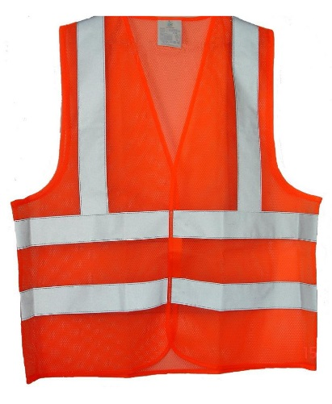
PLAN DE AUTOPROTECCIÓN del centro
Jefe de intervención (JI)
¿Cuál es la función principal del Jefe de Intervención?
Informar de todos los asuntos relacionados con el Plan de Autoprotección de su centro de trabajo y coordinar las actuaciones en caso de emergencia.
¿Cómo se identifica y actúa el Jefe de Intervención?
El jefe de intervención, recibida una llamada de emergencia del Centro de Control Interno (Conserjería), se dirigirá al mismo colocándose el chaleco identificativo de color naranja y se informará de las actuaciones llevadas a cabo. (CCE “Servicio de Seguridad del Campus”, Bomberos, Servicio de Mantenimiento, SEPRUS “Servicio de Prevención”).
Tomará la decisión de evacuación o no del centro
Cogerá la documentación del Plan de Autoprotección que se encuentra en la Conserjería, y se trasladará al punto de encuentro (en el exterior del edificio frente a la salida principal de este), para esperar a los agentes externos y dar parte de lo ocurrido.
Por ultimo anotará las incidencias que le trasmitan los EAE.
Servicio de Prevención de Riesgos Laborales de la Universidad de Sevilla (SEPRUS) web: recursoshumanos.us.es. e-mail: seprus@us.es Colaborador: Buenas practicas Pabellón de Uruguay

Slide 8
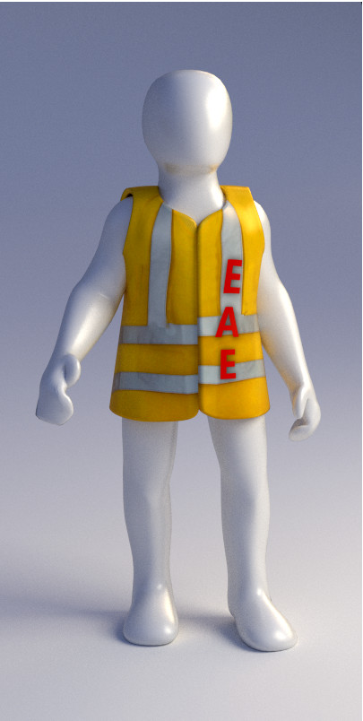
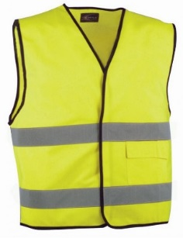
PLAN DE AUTOPROTECCIÓN del centro
Equipo de Alarma y Evacuación (EAE)
En el Plan de Autoproteccion los EAE se denominan: con una letra o numero seguida de un guion, a continuación un número que identifica al EAE de cada zona en esa Panta; Ejemplo (S-1 = Planta Sótano, EAE nº 1), (B-2 = Panta Baja, EAE número 2) o (1-3 = Planta 1ª, EAE nº 3).
Datos que deben de constar en la configuración de un listado de los trabajadores designados que componen los EAE: Nombre, Apellidos y Teléfono de contacto. El director del Plan de Plan de Autoprotección podrá optar por otra fórmula.
Ejemplo Punto B-2 (Situado en la zona……....de la planta segunda)
Titular: Nombre, Apellidos. Tfno.:(xxx-xxxxxx)
Suplente: Nombre Apellidos. Tfno.:(xxx-xxxxxx)
Cómo se identifica al Equipo de Alarma y Evacuación (EAE): con un
chaleco amarillo
Nota Importante: El EAE ha sido identificado por razones de coordinación, no obstante el Plan de Autoprotección contempla que cualquier persona del Centro de trabajo puede ocupar dicho puesto. En caso de necesidad, si el titular o suplente no se encuentra en su puesto y hubiera alguna emergencia, cualquier otra persona de la zona a evacuar deberá ocupar dicho puesto, colocarse el chaleco amarillo que se encuentra en el punto indicado, proceder a comprobar que no hay nadie en la zona, e informar al Jefe de Intervención, que se encontrará en el punto de encuentro (en el exterior frente a la salida principal del edificio).
(SEPRUS)
web: recursoshumanos.us.es. e-mail: seprus@us.es
Colaborador: Buenas practicas Pabellón de Uruguay

Slide 9
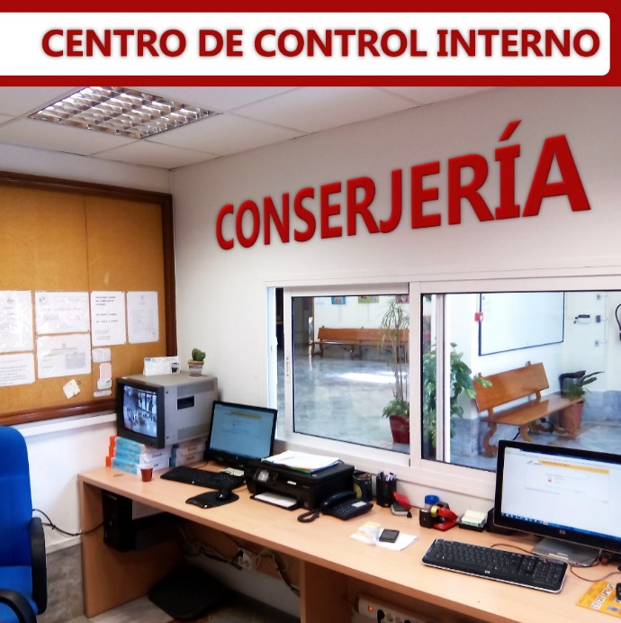
PLAN DE AUTOPROTECCIÓN del centro
Centro de control Interno (CCI)
Personal de Conserjería del Centro de Trabajo
Todo el personal de conserjería, de ambos turnos debe conocer el Plan de Autoprotección de su centro de trabajo y saber en todo momento cómo actuar en caso de emergencia, así como el manejo de la central de alarma.
Además se tendrán identificados los teléfonos a los que hay que dar parte en caso de una situación de emergencia y activar el protocolo que estamos describiendo, comprobando la emergencia, avisando al Jefe de Intervención y realizando las llamadas oportunas:
1º CCI “Servicio de Seguridad del Campus”;
2º Bomberos;
3º Servicio de Mantenimiento;
4º SEPRUS.
Deberá además activar la alarma general de evacuación del edificio, una vez el Jefe de Intervención valore la situación y lo estime oportuno.
Servicio de Prevención de Riesgos Laborales de la Universidad de Sevilla (SEPRUS) web: recursoshumanos.us.es. e-mail: seprus@us.es Colaborador: Buenas practicas Pabellón de Uruguay

Slide 10
PLAN DE AUTOPROTECCIÓN del centro
¿Por dónde salgo en caso de alarma de emergencia?
El personal del Centro de Trabajo tendrá asignado una salida de emergencia y será dicha salida la que deba utilizar, salvo que se encuentre obstaculizada por la situación de emergencia y en ese caso, se buscará la alternativa más rápida y segura.
Deberá conocer los planos de su planta así como los inferiores hasta la planta baja
Servicio de Prevención de Riesgos Laborales de la Universidad de Sevilla (SEPRUS) web: recursoshumanos.us.es. e-mail: seprus@us.es Colaborador: Buenas practicas Pabellón de Uruguay

Slide 11
PLAN DE AUTOPROTECCIÓN del centro
¿Por dónde salgo en caso de alarma de emergencia?
Incluir planos de cada planta del centro
Servicio de Prevención de Riesgos Laborales de la Universidad de Sevilla (SEPRUS) web: recursoshumanos.us.es. e-mail: seprus@us.es Colaborador: Buenas practicas Pabellón de Uruguay

Slide 12
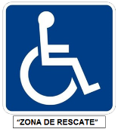
PLAN DE AUTOPROTECCIÓN del centro
Actuación del EAE en caso de emergencia y evacuación con personas con necesidades especiales
ZONA DE RESCATE PARA DISCAPACITADOS
La persona que actúe como EAE acompañará a la persona con necesidad especial en silla de ruedas al punto de rescate más próximo, en la planta donde se encuentra, y lo acompañará en todo momento, hasta el rescate por personal especializado o bomberos.
Hacer llegar al Jefe de Intervención la ubicación exacta de estas personas en el Centro.
Las personas con necesidades especiales que pueden desplazarse por si mismas, se les acompañará hasta el punto de encuentro del exterior del edificio, tal como indica la Instrucción IO EMG 001-01 de evacuación para este colectivo.
Servicio de Prevención de Riesgos Laborales de la Universidad de Sevilla (SEPRUS) web: recursoshumanos.us.es. e-mail: seprus@us.es Colaborador: Buenas practicas Pabellón de Uruguay

Slide 13
PLAN DE AUTOPROTECCIÓN del centro
Pautas generales a realizar en un caso de Emergencia
Todo el personal que se encuentre en esos momentos en el Centro de trabajo (Facultad / Escuela / Centro / Edificio), evacuará a la mayor brevedad posible las instalaciones, siguiendo el protocolo establecido (VER FICHA ADJUNTA CORRESPONDIENTE) , saliendo por las puertas antes indicadas, según la zona en la que se encuentre.
Saldrá directamente o bien ocupará uno de los puestos de EAE mencionados, para coordinar las tareas de evacuación.
Los EAE se colocarán los chalecos, si faltaran los nombrados, cualquier persona trabajadora de la zona que vea que el chaleco amarillo sigue situado dentro de su cajetín deberá realizar dichas funciones, coordinará la evacuación de su zona y dará parte de incidencias al Jefe de Intervención que se encontrará en el punto de encuentro.
La evacuación finaliza una vez que el Jefe de Intervención (JI) informe el final de la emergencia.
Servicio de Prevención de Riesgos Laborales de la Universidad de Sevilla (SEPRUS) web: recursoshumanos.us.es. e-mail: seprus@us.es Colaborador: Buenas practicas Pabellón de Uruguay

Slide 14
PLAN DE AUTOPROTECCIÓN del centro
Teléfonos de interés
Centro de Control Interno: (954-xxxxxx)
Centro de Control Externo ( Servicio de Seguridad del Campus):
(954-xxxxxx)
Servicio de Mantenimiento ( del Campus): (954-xxxxxx)
CC.AL. Subdirección del Servicio de Mantenimiento (954-485735 ó 13627 ó 609-483627
SEPRUS (Servicio Prevención de Riesgos Laborales de la Universidad de Sevilla):954-486163 ó 954-486110 ó 17029 ó 680-307029 ó 19900
Bomberos: 080 Policía Local: 092
Emergencias Sanitarias: 061 Emergencias Generales 112
Servicio de Prevención de Riesgos Laborales de la Universidad de Sevilla (SEPRUS) web: recursoshumanos.us.es. e-mail: seprus@us.es Colaborador: Buenas practicas Pabellón de Uruguay

